Slide 2
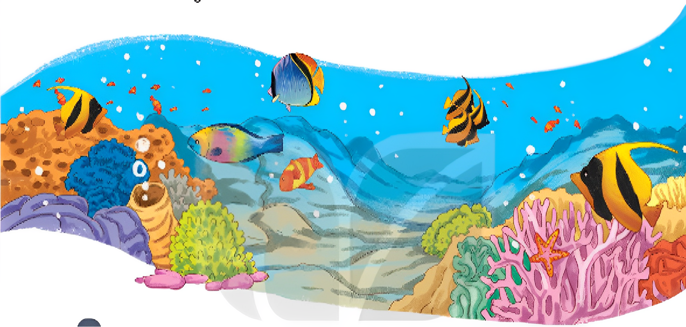
Nói những điều em biết về biển.

Slide 4
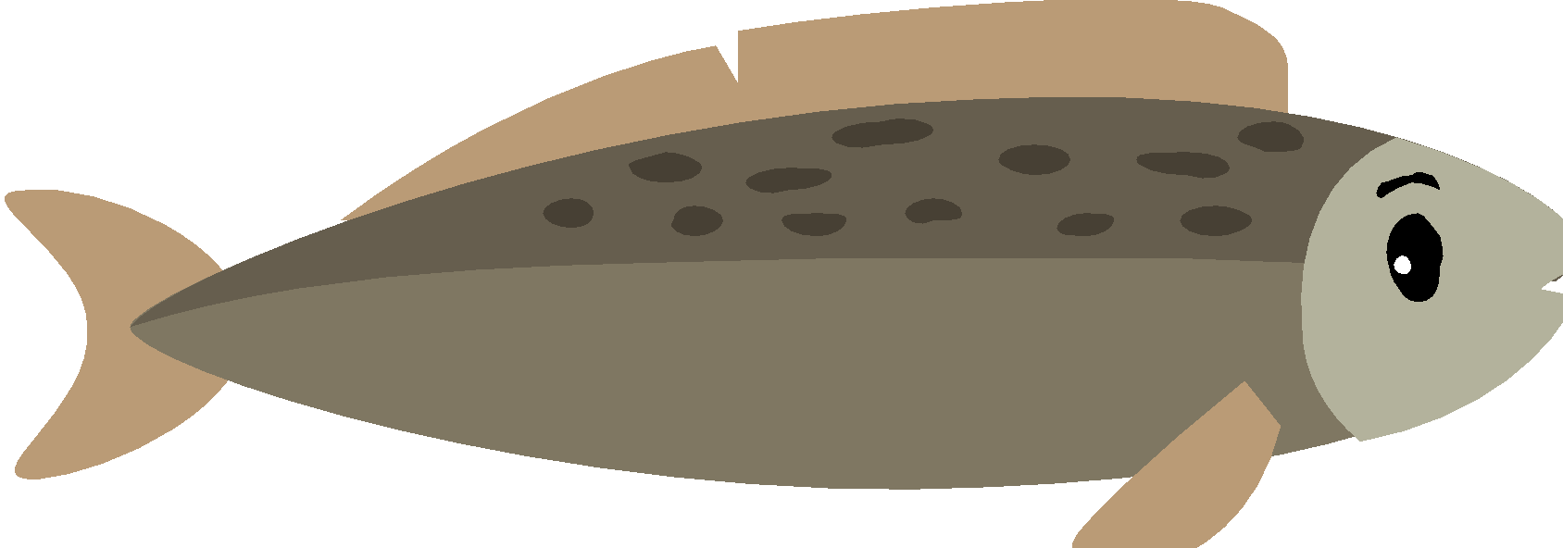
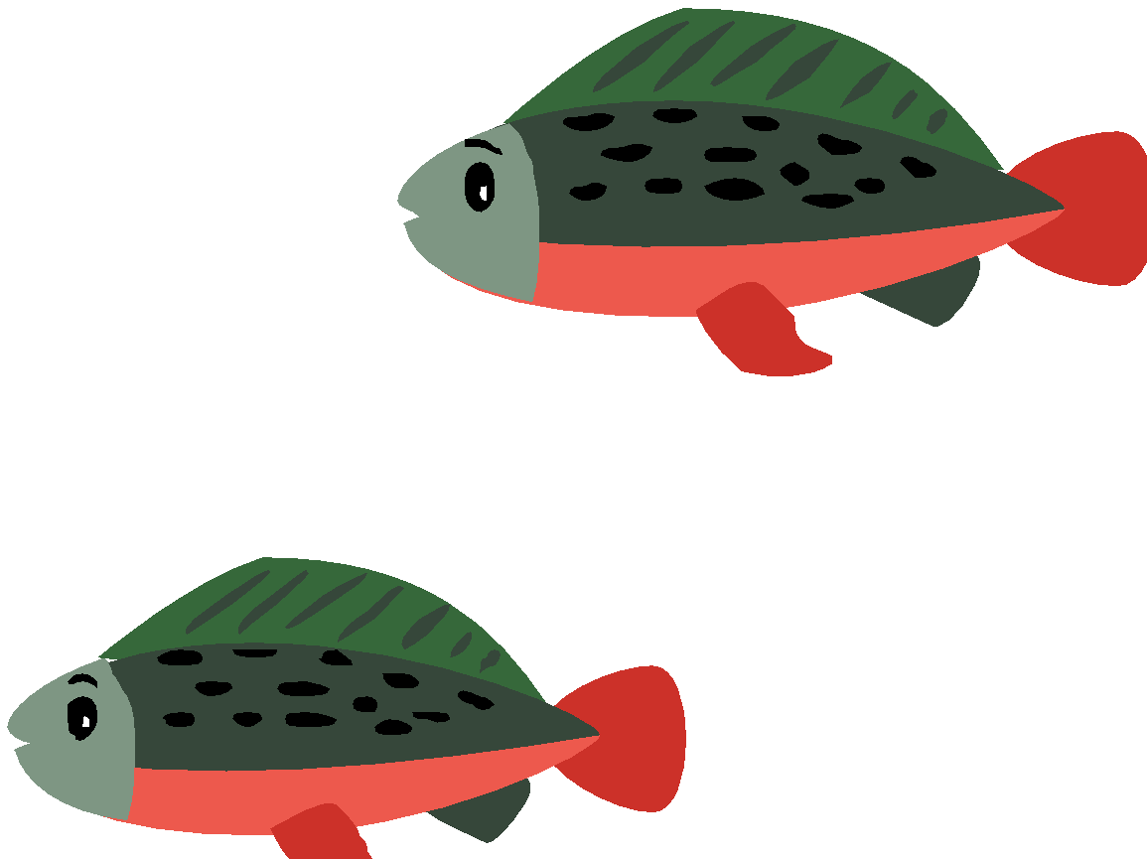
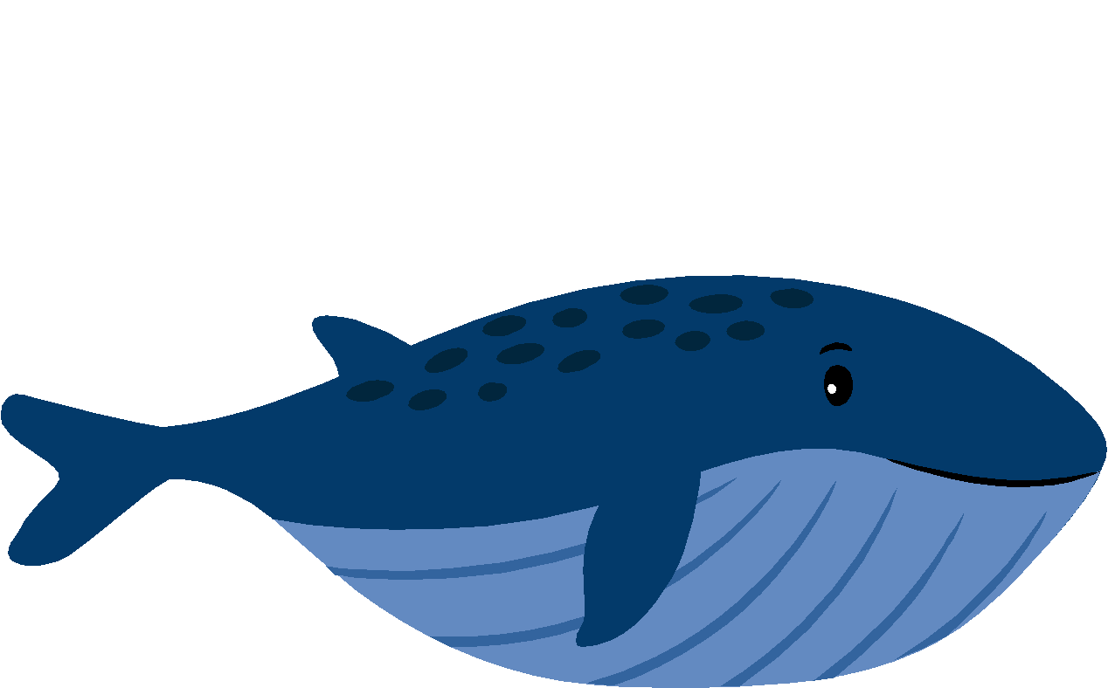
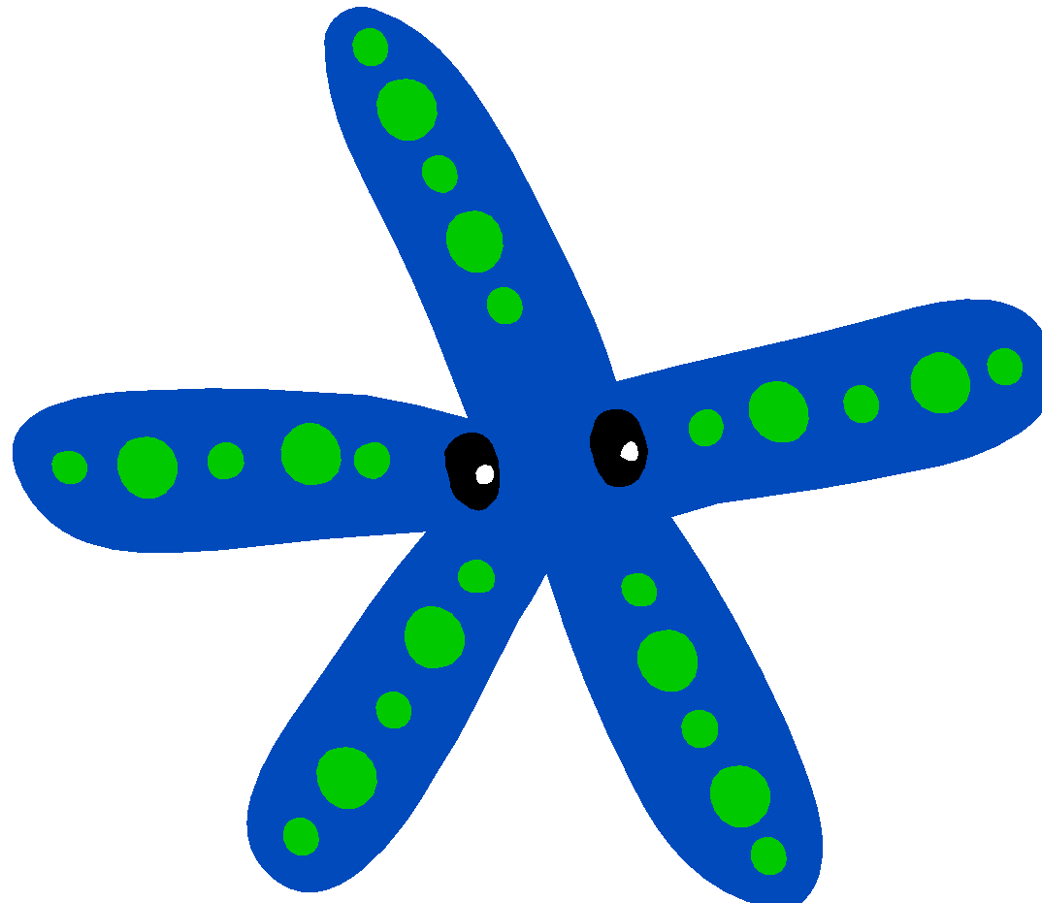
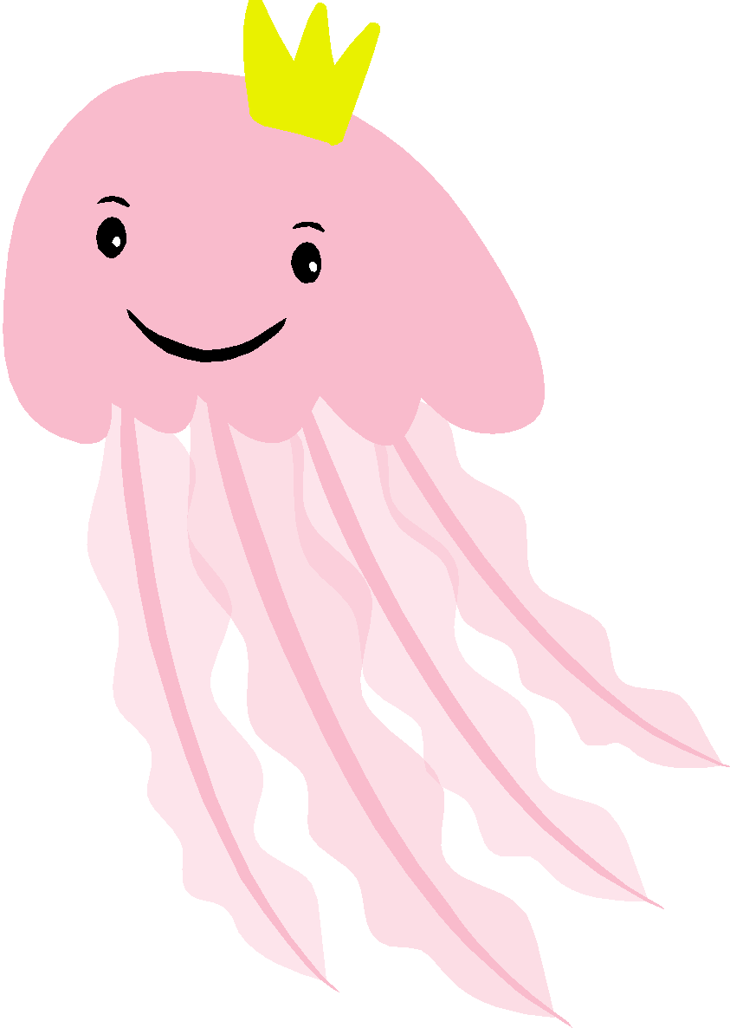
Tiếng việt 2
Tiếng việt 2

Slide 6
Đọc Mẫu
Đọc Mẫu
Mắt dõi
Tay dò
Tai nghe

Slide 7
ĐỌC MẪU
KHÁM PHÁ ĐÁY BIỂN Ở TRƯỜNG SA
Nhắc đến Trường Sa, ngoài các đảo, người ta nhắc đến biển. Mà biển thì có muôn vàn điều kì thú. Thám hiểm đáy biển ở Trường Sa của nước ta sẽ thấy bao nhiều thú vị.
Biển ở Trường Sa có những loài cá đẹp rực rỡ và lạ mắt. Từng đàn cá đủ màu sắc, dày đặc đến hàng trăm con tạo nên một tấm thảm hoa di động. Những vỉa san hô chạy dài từ chân mỗi đảo xuống sâu dần dưới đáy biển. San hô làm cho đáy biển trông như một bức tranh khổng lồ, đẹp như những tòa lâu đài trong truyện cổ tích.
Trường Sa là vùng biển thân yêu của Tổ quốc, có cảnh đẹp kì thú và hàng nghìn loài vật sống dưới biển.
(Theo Nguyễn Xuân Thủy)

Slide 8
muôn vàn
vỉa san hô
thám hiểm
rực rỡ

Slide 9
Trường Sa là vùng biển thân yêu của Tổ quốc,/ có cảnh đẹp kì thú/ và hàng nghìn loài vật sống dưới biển.//

Slide 10
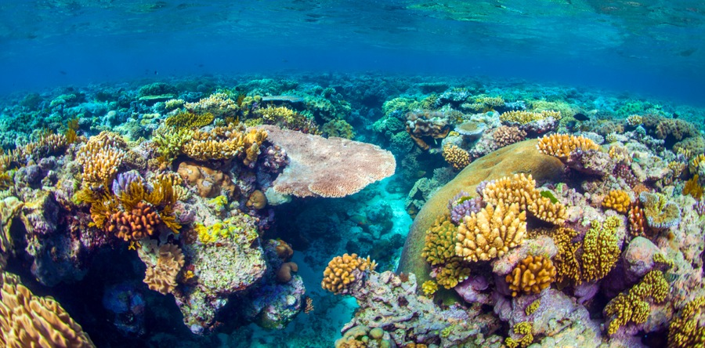
Giải nghĩa từ
Thám hiểm
: đi vào vùng xa lạ, hiểm trở để khám phá những điều mới lạ.
San hô
: động vật biển, có xương dạng cánh hoa, nhiều màu sắc.
Vỉa san hô
: san hô tập trung thành bờ như bức tường đá.

Slide 11
Đọc nối đoạn
KHÁM PHÁ ĐÁY BIỂN Ở TRƯỜNG SA
Nhắc đến Trường Sa, ngoài các đảo, người ta nhắc đến biển. Mà biển thì có muôn vàn điều kì thú. Thám hiểm đáy biển ở Trường Sa của nước ta sẽ thấy bao nhiều thú vị.
Biển ở Trường Sa có những loài cá đẹp rực rỡ và lạ mắt. Từng đàn cá đủ màu sắc, dày đặc đến hàng trăm con tạo nên một tấm thảm hoa di động. Những vỉa san hô chạy dài từ chân mỗi đảo xuống sâu dần dưới đáy biển. San hô làm cho đáy biển trông như một bức tranh khổng lồ, đẹp như những tòa lâu đài trong truyện cổ tích.
Trường Sa là vùng biển thân yêu của Tổ quốc, có cảnh đẹp kì thú và hàng nghìn loài vật sống dưới biển.
(Theo Nguyễn Xuân Thủy)

Slide 13
LUYỆN ĐỌC TOÀN BÀI
Tiêu chí đánh giá
1. Đọc đúng.
2. Đọc to, rõ.
3. Đọc ngắt, nghỉ đúng chỗ.

Slide 15
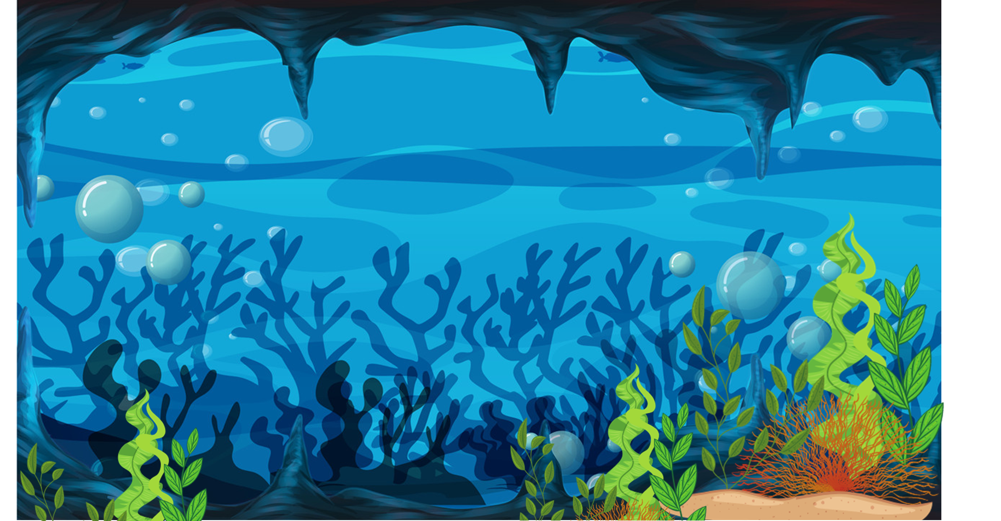
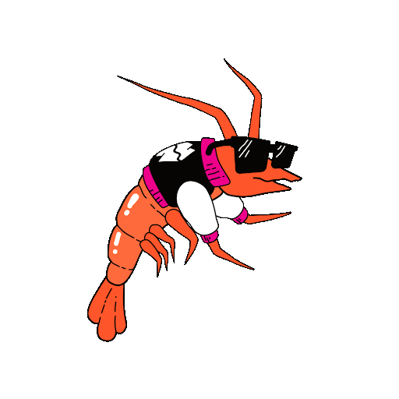
BÍ MẬT BIỂN XANH

Slide 16
HỌC TIẾP
4
1
3
2

Slide 17
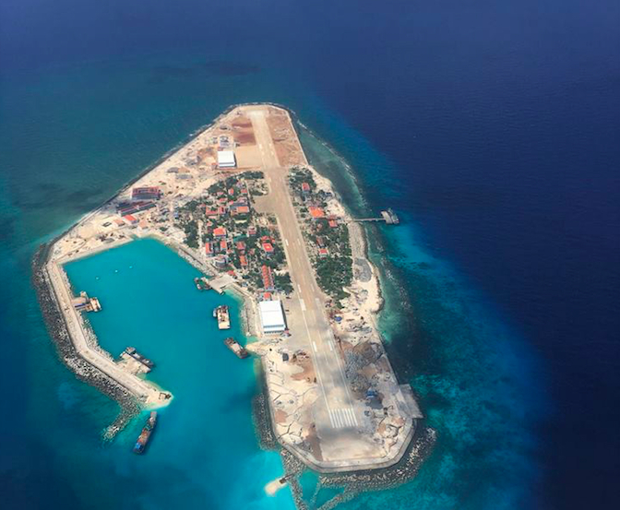
Nhắc đến Trường Sa, người ta nhắc đến những gì?
Nhắc đến Trường Sa, người ta nhắc đến biển và đảo.
TRỞ LẠI

Slide 18
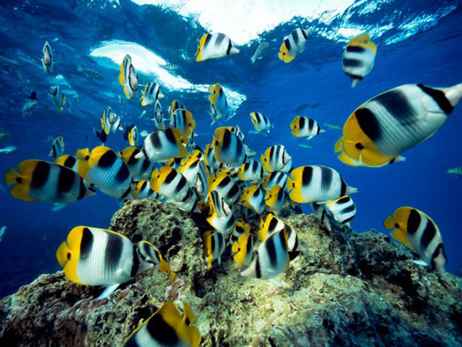
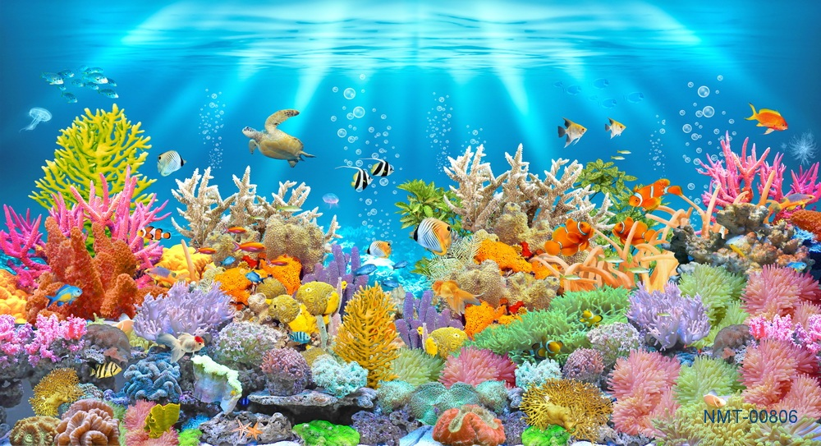
Vẻ đẹp của những loài cá được miêu tả như thế nào?
Những loài cá được miêu tả là đẹp rực rỡ, dày đặc tạo nên một tấm thảm hoa di động.
TRỞ LẠI

Slide 19
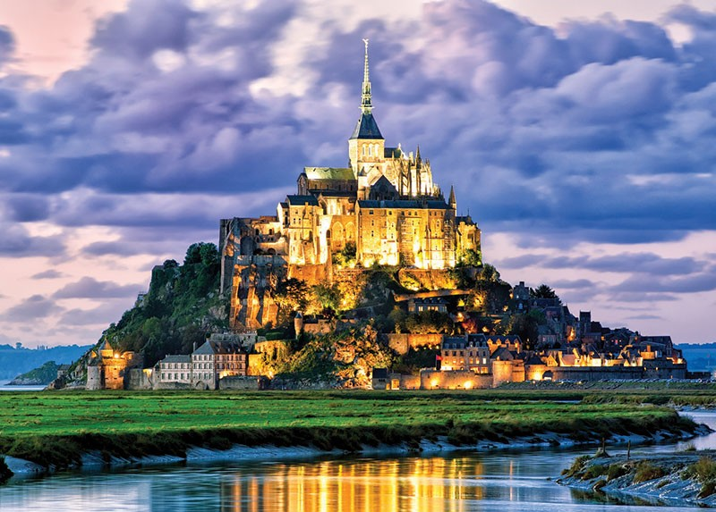
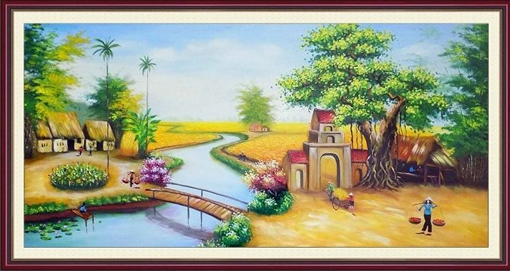
San hô dưới đáy biển được so sánh với những gì?
San hô dưới đáy biển được so sánh với một bức tranh khổng lồ, đẹp như những tòa lâu đài trong truyện cổ tích.
TRỞ LẠI

Slide 20
Sau bài học, em biết thêm điều gì về biển ở Trường Sa?
Ví dụ:
Sau bài học em biết rằng Trường Sa là vùng biển thân yêu của Tổ Quốc ta, thuộc về Tổ quốc ta. Dưới đáy biển có rất nhiều loài sinh vật xinh đẹp tạo nên một thế giới kì thú dưới đáy biển.
TRỞ LẠI

Slide 22
1. Tìm những từ chỉ đặc điểm trong các từ dưới đây:
đảo
khổng lồ
biển
san hô
rực rỡ
đẹp

Slide 23
2. Đặt một câu với từ vừa tìm được
rực rỡ
khổng lồ
đẹp
- Trong vườn, hoa nở rực rỡ.
- Phong cảnh nơi đây giống như một bức tranh khổng lồ.
- Ngôi nhà này thật đẹp!

Slide 25
Luyện đọc lại toàn bài
Tiêu chí đánh giá
1
Đọc đúng
2
Đọc to, rõ
3
Ngắt nghỉ đúng chỗ

Slide 26
Luyện đọc lại
KHÁM PHÁ ĐÁY BIỂN Ở TRƯỜNG SA
Nhắc đến Trường Sa, ngoài các đảo, người ta nhắc đến biển. Mà biển thì có muôn vàn điều kì thú. Thám hiểm đáy biển ở Trường Sa của nước ta sẽ thấy bao nhiều thú vị.
Biển ở Trường Sa có những loài cá đẹp rực rỡ và lạ mắt. Từng đàn cá đủ màu sắc, dày đặc đến hàng trăm con tạo nên một tấm thảm hoa di động. Những vỉa san hô chạy dài từ chân mỗi đảo xuống sâu dần dưới đáy biển. San hô làm cho đáy biển trông như một bức tranh khổng lồ, đẹp như những tòa lâu đài trong truyện cổ tích.
Trường Sa là vùng biển thân yêu của Tổ quốc, có cảnh đẹp kì thú và hàng nghìn loài vật sống dưới biển.
(Theo Nguyễn Xuân Thủy)

Slide 27
